Slide 1
Hash Based Signature(HBS)
https://youtu.be/atxRhDo5b6M

Slide 2
Lamport Signature Scheme
Lamport signature?
일회성 서명으로 하나의 메시지에 안전하게 서명하는데 사용
큰 해시 함수를 갖고 있어 RSA보다 안전
메시지 크기에 비해 비밀키, 공개키, 서명 크기가 크다는 단점
사용되지 않은 공개키는 공개되면 안 됨
키 생성
개인키 : 256-bit 길이의 256개의 랜덤값 쌍 생성 (2 x 256 = 512개)
공개키 : SHA-256 등을 사용하여 256개의 개인키 쌍의 해시 값을 각각 구함
256개의 개인키 쌍에 대한 해시 값 512개의 공개키 생성
https://ko.wikipedia.org/wiki/%EB%9E%A8%ED%8F%AC%ED%8A%B8_%EC%84%9C%EB%AA%85

Slide 3
Lamport Signature Scheme
서명 생성
PK1[0] | PK1[1] | PK1[2] | … | PK1[254] | PK1[255]
Private Key
2x256 = 512개
PK2[0] | PK2[1] | PK2[2] | … | PK2[254] | PK2[255]
Message (256-bit)
ex) 011…01
0 | 1 | 1 | … | 0 | 1
Signature
PK1[0] | PK2[1] | PK2[2] | … | PK1[254] | PK2[255]
https://www.geeksforgeeks.org/lamport-one-time-signature-scheme/

Slide 4
Lamport Signature Scheme
서명 검증
검증자가 올바른 서명(A의 서명)을 확인하기 위해서는 메시지의 해시값(256-bit) 구하기
메시지의 해시값을 이용해 A의 공개키 중 256개 선택
A가 서명 생성한 것과 동일하게 생성
= A의 공개된 서명 값 256개에 대한 해시 값 (일치하면 서명은 올바른 것)
Message (256-bit)
ex) 011…01
0 | 1 | 1 | … | 0 | 1
PubKey1[0] | PubKey2[1] | PubKey2[2] | … | PubKey1[254] | PubKey2[255]

Slide 5
Lamport Signature Scheme
SHA-256
전체 프로세스
PK1[0]
PK2[0]
Public Key1[0]
PK1[1]
PK2[1]
SHA-256
Public Key2[0]
...
...
...
PK1[255]
PK2[255]
Public Key2[255]
Message
SHA-256
0 1 1 ..... 01
0 | 1 | 1 | … | 0 | 1
PK1[0] | PK2[1] | PK2[2] | … | PK1[254] | PK2[255]
Signature

Slide 6
Winternitz Signature Scheme
Lamport의 경우, 서명의 크기가 매우 크다는 단점
이를 보완하여, 메시지 다이제스트의 일부 비트를 동시에 서명하는 기법
개인키 : 32개의 256-bit 생성
공개키 : 32개의 개인키 각각을 256번 해시
32개의 256-bit 획득

Slide 7
Winternitz Signature Scheme
키 생성
Priv1 | Priv2 | Priv3 | … | Priv1 | Priv32
Hash
Function
num1 | num2 | num3 | … | num31 | num32
Hash
Function
num1 | num2 | num3 | … | num31 | num32
총 256번
Hash Function 수행
...
num1 | num2 | num3 | … | num31 | num32
Hash
Function
Public1 | Public2 | Public3 | … | Public31 | Public32

Slide 8
Winternitz Signature Scheme
서명 생성
Message
SHA-256
N1N2N3...N32
10001000 |  |  | 00000011
0 | 1 | 2 | 3 | 4 | 5 | 6 | 7 | 8 | ... | 254 | 255
256-bit
priv1
N1 | N2 | N3 | N4 | N5 | N6 | N7 | N8 | N9 | ... | N31 | N32
8-bit x 32
Hash : 256-N1 번
예)
N1 : 10001000 = 136
256-136 =. 20
Hash : 120번
Hash : 256-N32 번
예)
N32 : 0000 0011 = 3
256-3 = 253
Hash : 253번
H1 |  |  |  |  |  |  |  |  |  |  | H32
Signature
https://asecuritysite.com/encryption/wint

Slide 9
Winternitz Signature Scheme
서명 검증
N1 |  |  |  |  |  |  |  |  |  |  | N32
N1 value
N1만큼 Hash
PublicKey1
PublicKey1 = 공개된 Public1이면 서명 동일한 것

Slide 10
Merkle signature scheme
DSA(Digital Signature Algorithm)이나 RSA와 같은 서명 알고리즘
Hash trees(= Merkel trees)와 one-time(Winternitz)기반 서명 기법
https://en.wikipedia.org/wiki/Merkle_signature_scheme

Slide 11
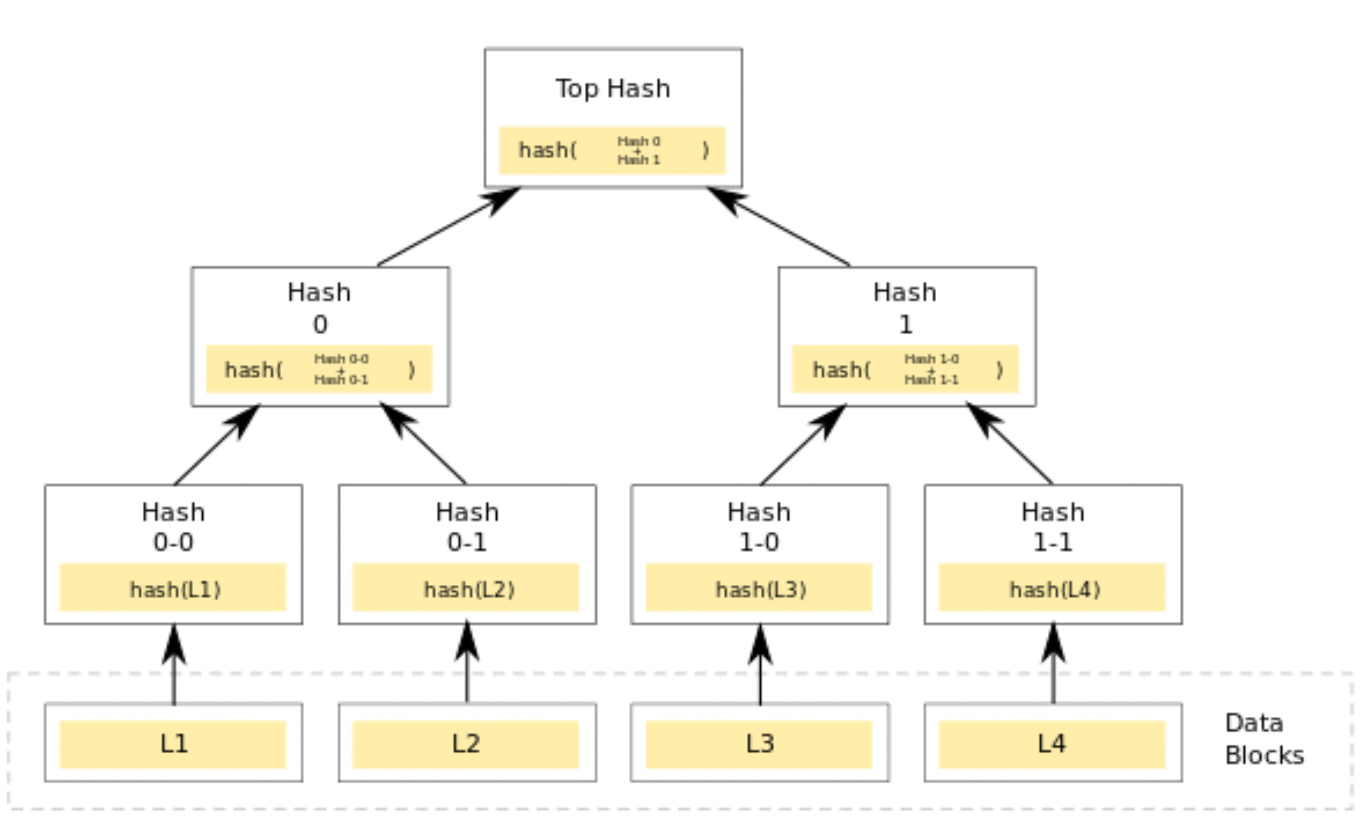
Merkle Tree
머클 트리(= 해시 트리)
Leap 노드 : data (L1, L2, L3, L4 ,,)
데이터 검증 방법
루트 노드의 해시 값만 알면 가능
데이터 전체가 아니라 일부만 검증
자식 노드 가운데 하나의 해시값 알면,
그 노드의 모든 자식 노드에 대한 데이터 검증 가능
https://ko.wikipedia.org/wiki/%ED%95%B4%EC%8B%9C_%ED%8A%B8%EB%A6%AC

Slide 12
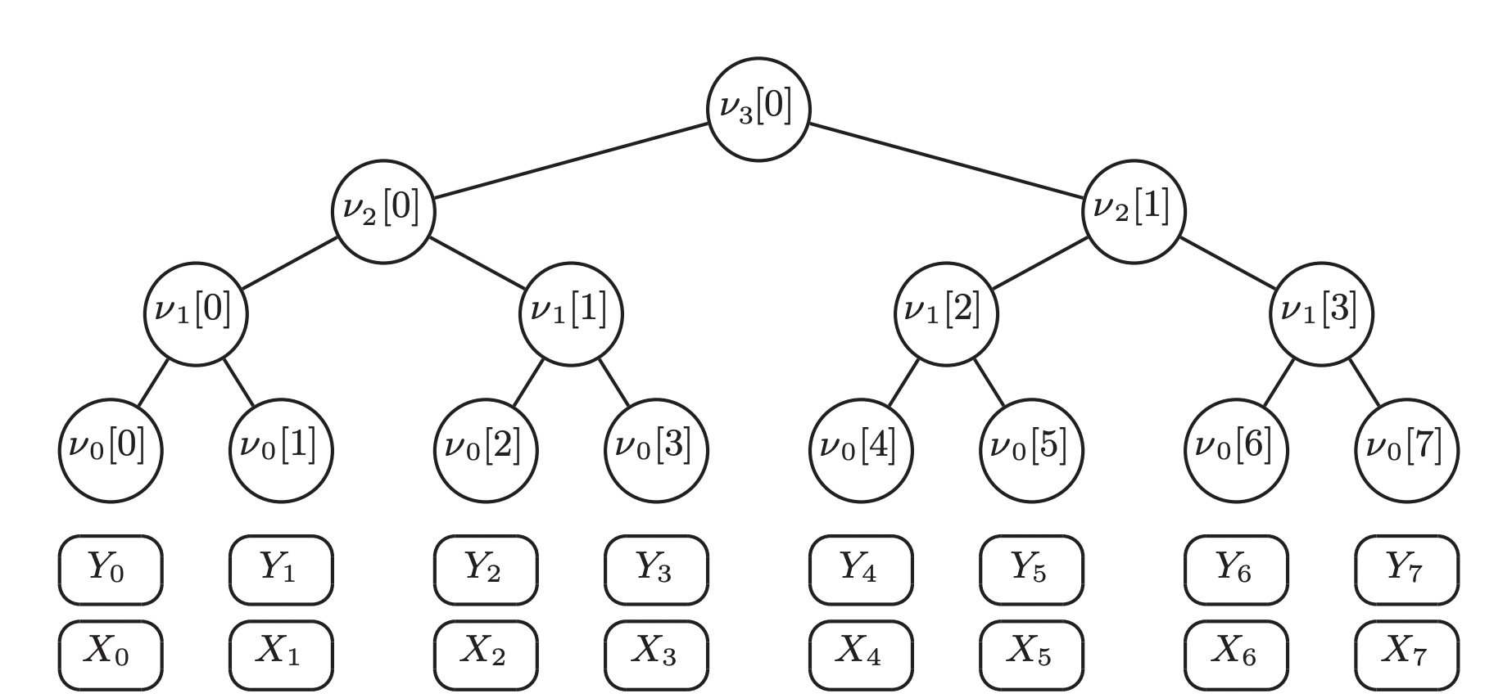

Merkle signature scheme(MSS)
하나의 공개키로 제한된 메시지 서명 가능
가능한 메시지의 수 : $2^{n}$
공개키 : 머클트리의 root 노드 존재
서명키(X), 검증키(Y): leaf 노드 존재
Merkle 서명
One-time 서명 + 검증키
M0
M1
M2
M3
M4
M5
M6
M7
https://www.researchgate.net/profile/Nicolas-Sendrier-2/publication/226115302_Code-Based_Cryptography/links/540d62d50cf2df04e7549388/Code-Based-Cryptography.pdf

Slide 13
XMSS(eXtended Merkle Signature Scheme)
머클 트리와 기본 구조는 동일
Stateful 방식
서명을 하기 위해 비밀키 업데이트
서명에 사용된 일회용 키의 상태를 저장하고 절대 재사용되지 않게 관리
기존 머클 트리
두 자식 노드의 연결 값을 해시 함수에 넣는 방식으로 부모 노드 값 구하는 방법
https://link.springer.com/chapter/10.1007/978-3-642-25405-5_8

Slide 14
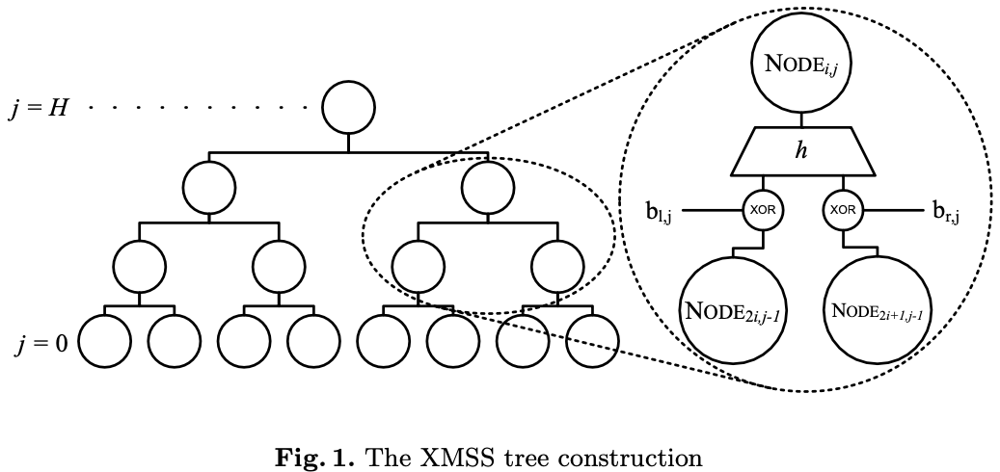
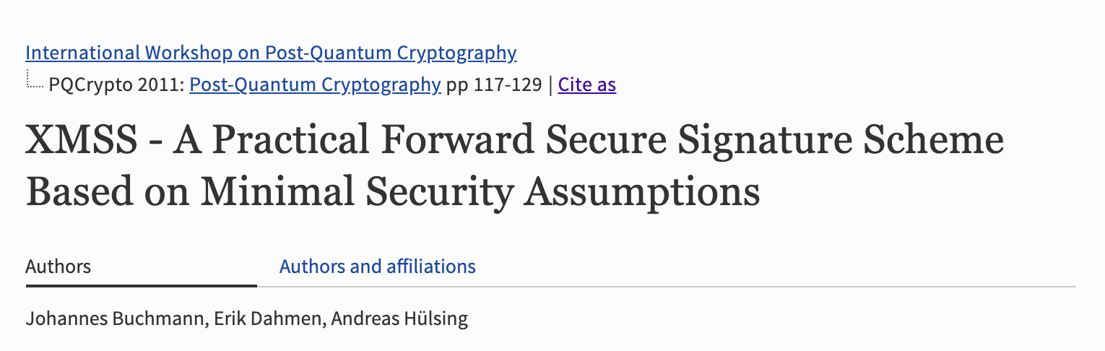
XMSS(eXtended Merkle Signature Scheme)
XMSS 트리
두 자식 노드의 연결 값을 해시 함수에 넣을 때 마다 각 레벨(H)의 고유한 랜덤 비트 마스크 값을 XOR하는 방식
https://link.springer.com/chapter/10.1007/978-3-642-25405-5_8

